Slide 1
색상과 배경을 위한 스타일
CSS_02
Lee young gook

Slide 2
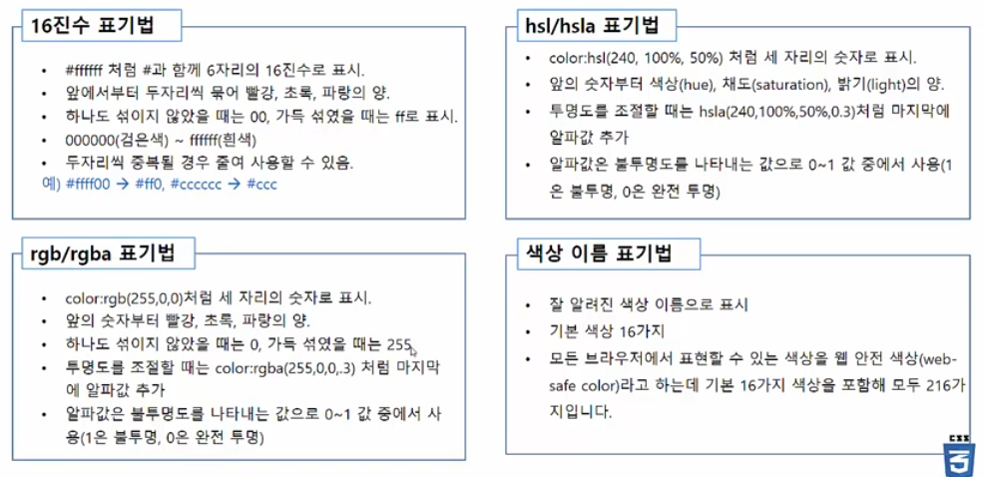
▶ 웹에서 색상 표현하기(01 color.html)

Slide 3
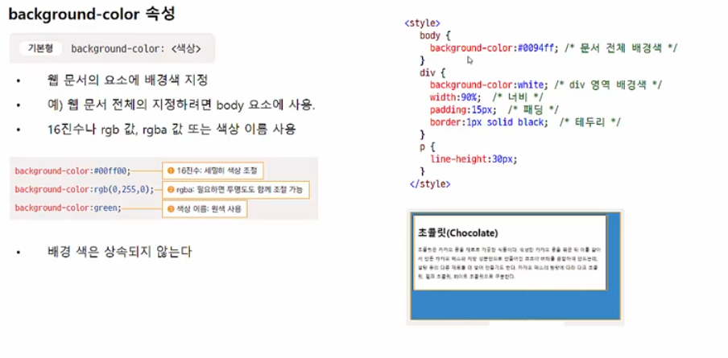
▶ 배경색과 배경이미지(02 bg-color.html)

Slide 4
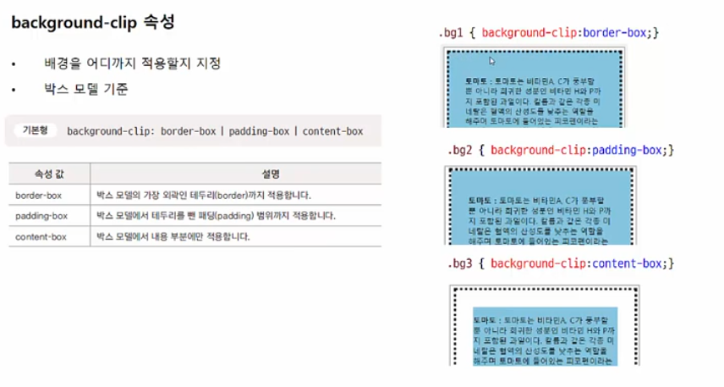
▶ 배경색과 배경이미지(03 bg-clip.html)

Slide 5
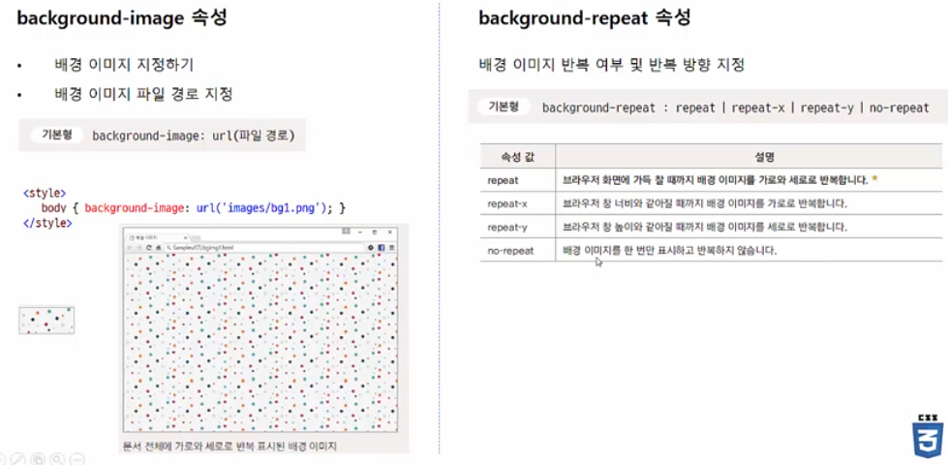
▶ 배경색과 배경이미지(04 bg-img.html)

Slide 6
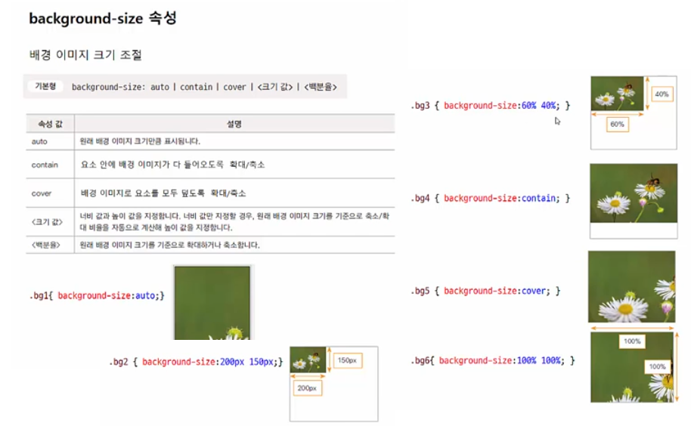
▶ 배경색과 배경이미지(05 bg-size.html)

Slide 7
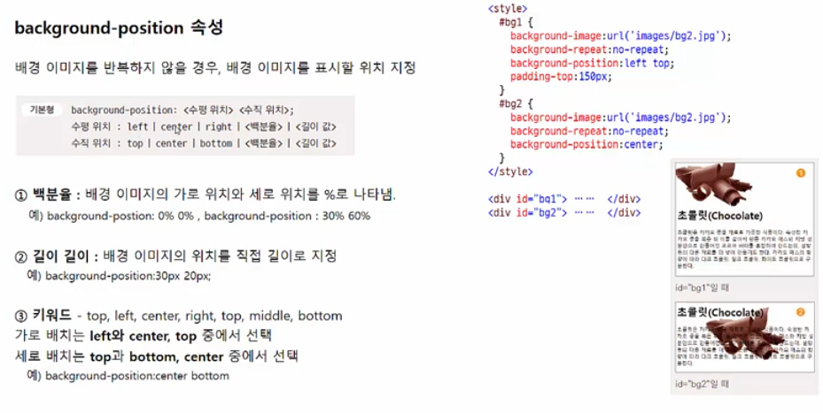
▶ 배경색과 배경이미지(06 bg-position.html)

Slide 8
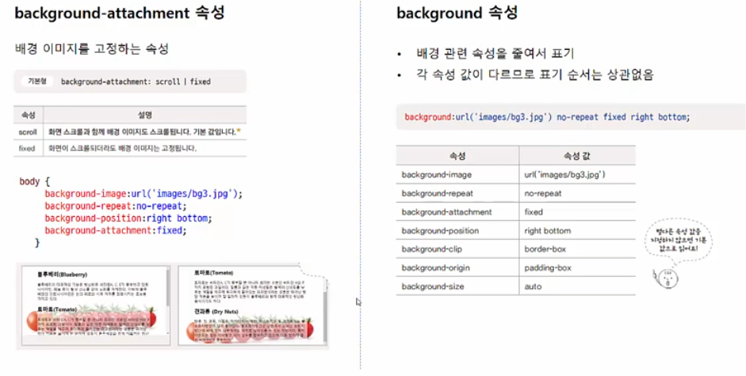
▶ 배경색과 배경이미지(07 bg-attachment.html)

